Slide 1


Slide 2
Réservé à l’enseignant (e)
Objectif de la semaine
Évaluer les acquis de la période 1

Slide 3
Réservé à l’enseignant (e)
Les compétences évaluées
CO1 Comprendre, à l’oral, des mots de vocabulaire.
CO2 Comprendre, à l’oral, des phrases.
PO1 Produire, à l’oral, des mots de vocabulaire.
PO2 Participer à un dialogue en mobilisant les actes de parole étudiés.
PO3 Prendre la parole pour partager des informations.
LF2 Lire des textes correctement et avec fluidité.
LC1 Lire et comprendre des phrases.
PE1 Ecrire des mots et des phrases correctement.
PE2 Produire, à l'écrit, des phrases pour partager des informations, décrire ou raconter.
OL1 Utiliser les outils de langue pour produire des énoncés oraux ou écrits.

Slide 4
Organisation de la semaine d’évaluation
Réservé à l’enseignant (e)
Séance 1
Séance 3
Évaluation des compétences : CO1 – CO2
Évaluation de la compétence : LF1 – LF2 - LC1
Séance 2
Séance 4
Évaluation des compétences : PO1- PO2 – PO3
Évaluation des compétences : PE1 – PE2 - OL1
Séance 5
Compilation et renseignement des livrets de compétences

Slide 5

Réservé à l’enseignant (e)
Séance 2
La séance 2 est consacrée à l’évaluation des compétences suivantes : PO1, PO2 et PO3.
La passation se fait de manière individuelle : l’enseignant évalue chaque élève en l’ invitant à son bureau
L’enseignant est guidé par le ppt affiché sur son ordinateur qui ne doit pas être projeté sur l’écran de la classe (l’ordinateur doit être débranché du Datashow) ;
Pendant que l’enseignant évalue de manière individuelle les élèves, le reste de la classe réalise des activités pour assurer le calme : lecture, coloriage, copie, dessin;
L’enseignant note immédiatement chaque compétence évaluée et renseigne la grille de compilation (0-10) en s’appuyant sur les indications de compilation en dessous de chaque slide d’item.

Slide 6
Réservé à l’enseignant (e)
Avant de commencer les évaluations individuelles
1- Garder à portée de main la grille de compilation
2- Donner une activité à réaliser au reste de la classe

Slide 7
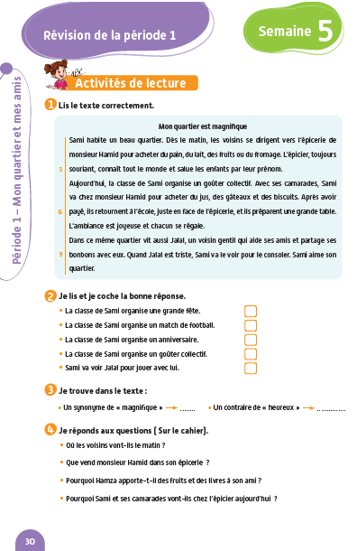
Réservé à l’enseignant (e)
L’enseignant demande aux élèves de prendre le livret à la page 31 pour relire le texte et répondre aux questions sur leurs cahiers.

Slide 8


Bonjour cher élève. Nous allons faire quelques activités d’évaluation.

Slide 9
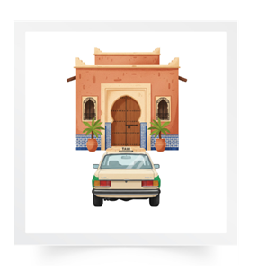




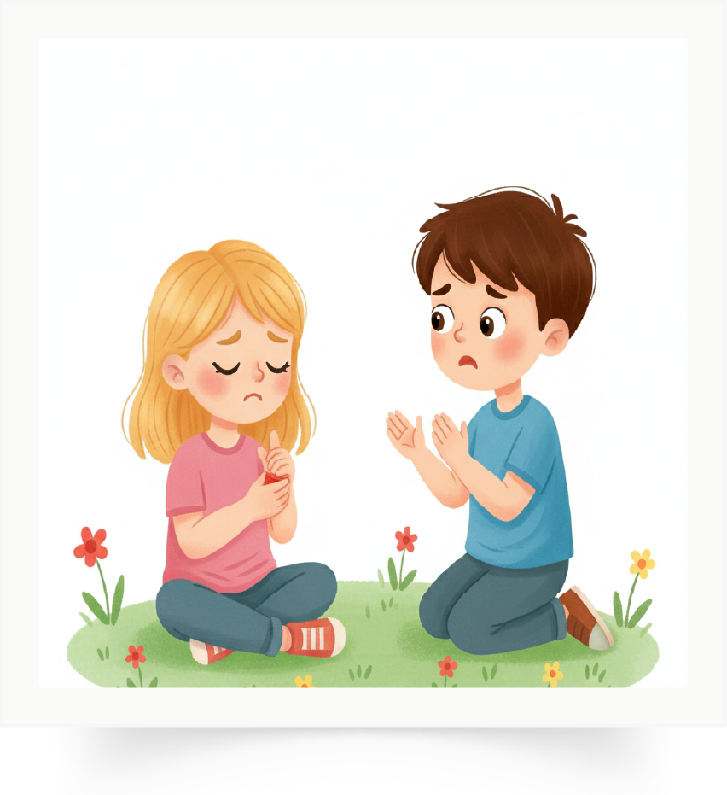


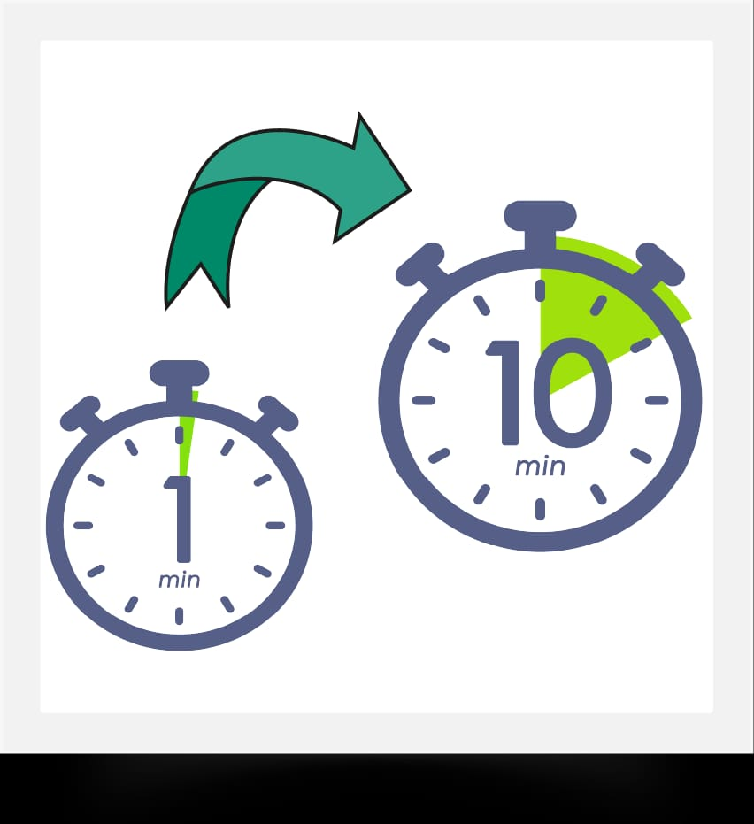
Mets ton doigt sur chaque image et dis le mot en français.
1 réponse correcte = 1 point

Slide 10
Réservé à l’enseignant (e)
PO2. Participer à un dialogue en mobilisant
les actes de parole étudiés.

Slide 11
Je vais te poser des questions et tu dois répondre correctement.
Comment tu t’appelles ? Où se trouve l’épicerie du quartier ?
Où se trouve la boulangerie du quartier ? Que veux-tu acheter pour ta recette ?
Combien voudrais-tu de farine ? Combien voudrais-tu de lait ?
Comment s’appelle ton voisin ? Comment est ton voisin / ta voisine ?
Dans combien de temps tu vas voir ton voisin / ta voisine ?
Pourquoi tu vas voir ton voisin / ta voisine ?
1 réponse correcte = 1 point

Slide 12
Réservé à l’enseignant (e)
PO3. Prendre la parole pour se présenter.

Slide 13



Parle des activités de l’école en disant ce que tu fais en français, ce que tu fais en maths, ce que tu dois faire à l’école, ce que tu ne dois pas faire en classe , ce que tu vas faire pour la prochaine sortie scolaire. Tu dois dire 5 phrases.
Situation : Parle de tes activités à l’école, en disant ce que tu fais en français, ce que tu fais en maths, ce que tu dois faire à l’école, ce que tu ne dois pas faire en classe et ce que tu vas faire pour la prochaine sortie scolaire.
1 réponse correcte = 2 points

Slide 14



C’est fini. Reviens à ta place !

